Slide 1
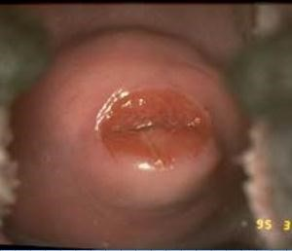
RESULTATS DE LA COLPOSCOPIE APRES TEST VIRAL HPV POSITIF AU CENTRE DE SANTE NABIL CHOUCAIR ( Sénégal)
M.KEITA, M CISSE, O GASSAMA.

Slide 2




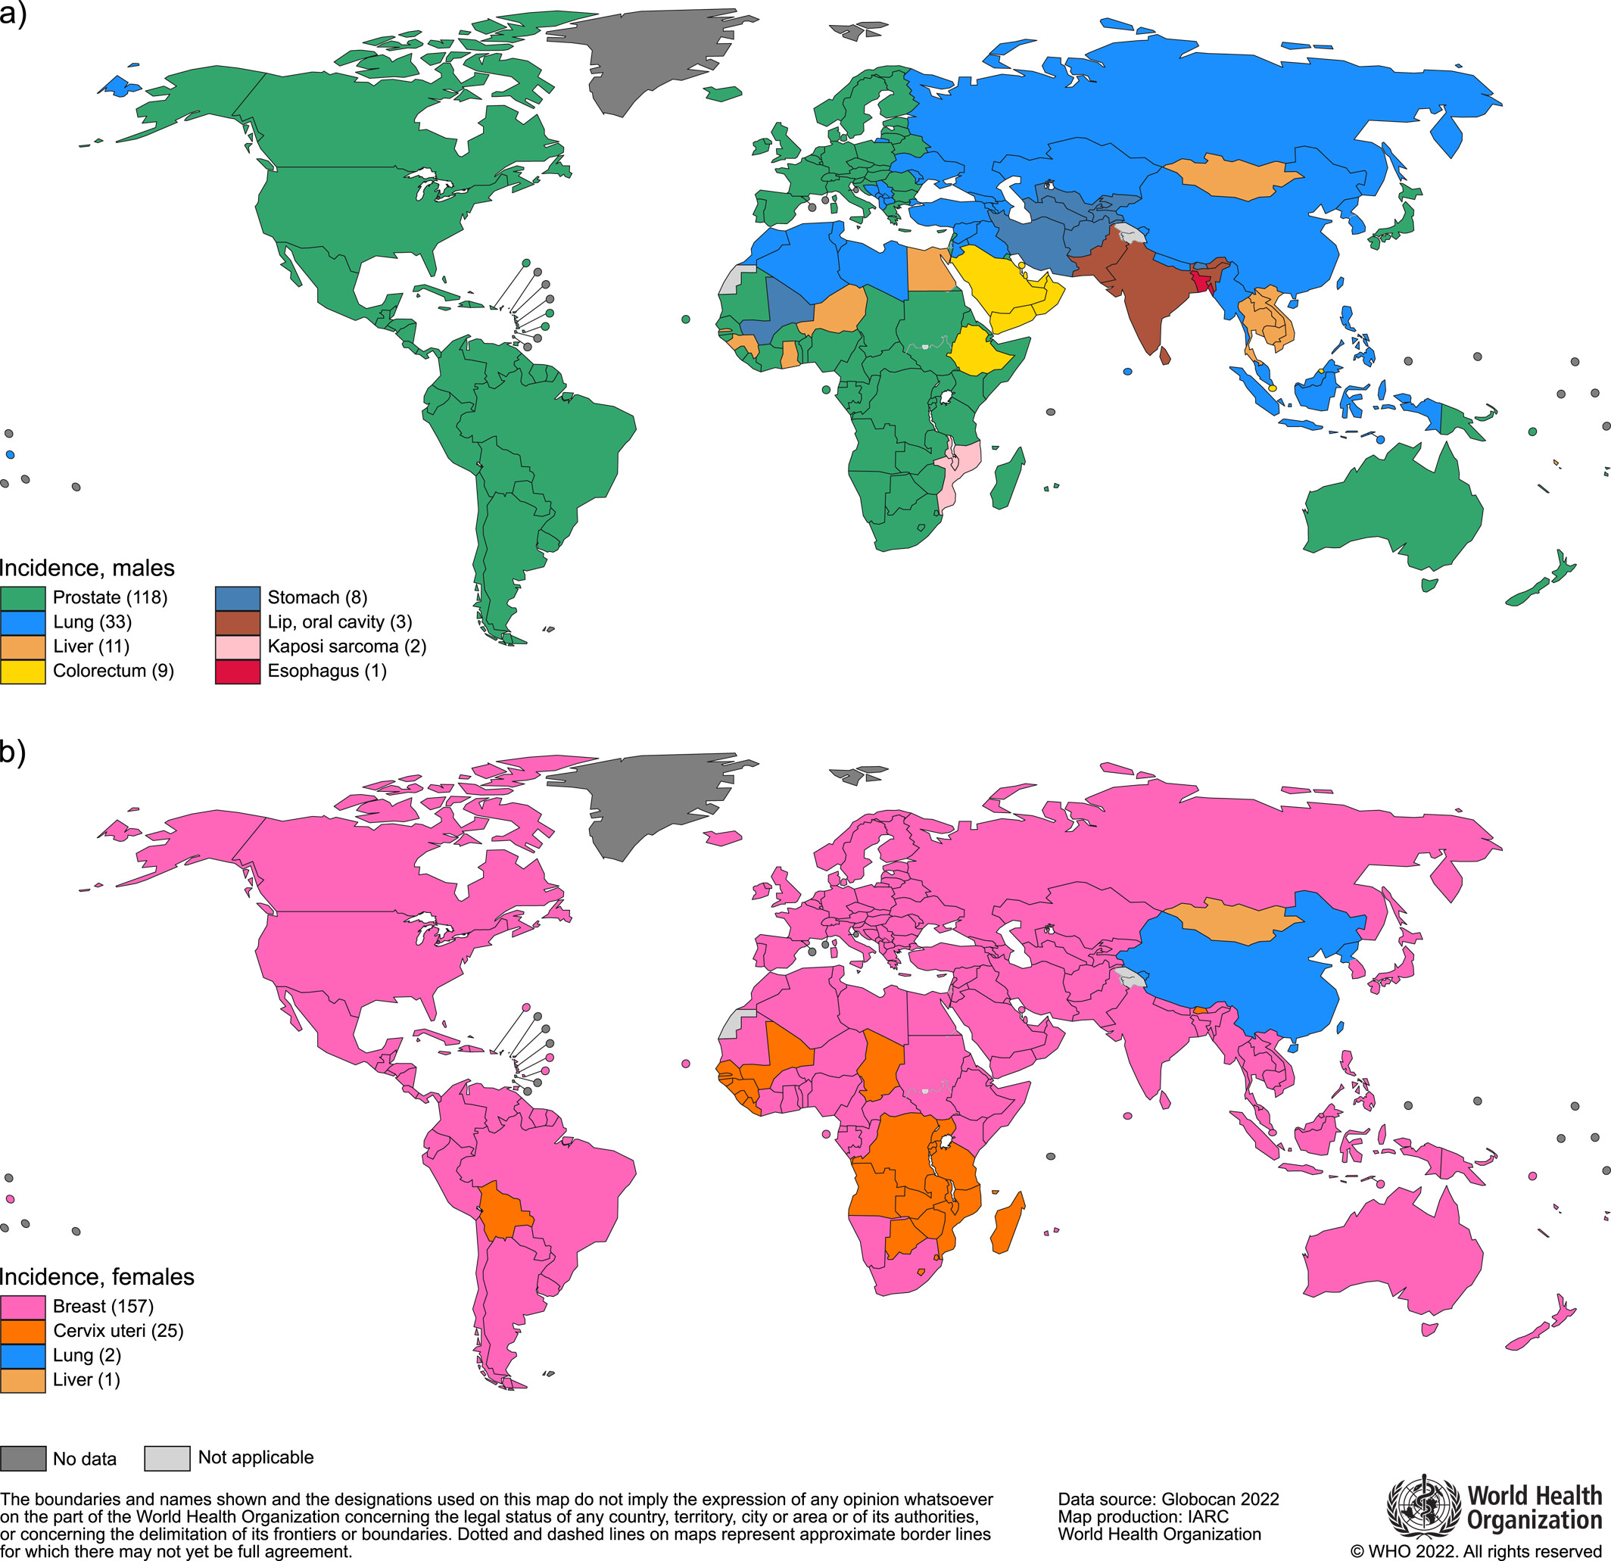
INTRODUCTION
661 021 Nouveaux cas / an
348 189 décès/an
2iéme Cancer Femme/Monde
GLOBOCAN 2022

Slide 3
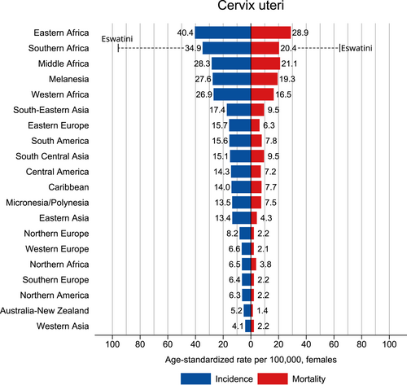
INTRODUCTION
661 021 Nouveaux cas / an
348 189 décès/an
2iéme Cancer Femme/Monde
GLOBOCAN 2022
85% pays en développement

Slide 4
INTRODUCTION
Sénégal:
3,5 millions de femmes
de plus de 15 ans
Incidence annuelle: 1932
1367 décès / an
Soit 4 décès /Jour

Slide 5
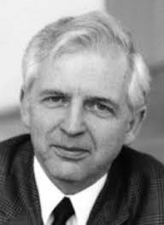
INTRODUCTION
Lien de causalité entre HPV et cancer du col de l’utérus
H. Zur Haussen
Prix Nobel de physiologie et médecine en 2008.

Slide 6
MATERIELS ET METHODES
-Type d’étude: transversale, prospective et descriptive
Lieu: Service gynécologie-obstétrique du Centre de santé Nabil CHOUCAIR
Population: femmes avec un test viral HPV positive
Période: Février 2021 – Avril 2024
Données: le logiciel Epi-info-7.2.2.6

Slide 7
OBJECTIFS
OBJECTIF
Décrire les résultats des colposcopies après un test viral HPV positif
Les paramètres étudiés étaient:
l’âge
les résultats de la vulvoscopie
l’examen sans préparation du col
l’examen après application d’acide acétique à 3%
l’examen après application de Lugol
la conclusion de la colposcopie.

Slide 8
RESULTATS
Caractéristiques socio-démographiques
75 Colposcopies réalisées
Age moyen:44,9 ans
Tranche d'âge (40-49)

Slide 9
RESULTATS
Résultats de la colposcopie

Slide 10
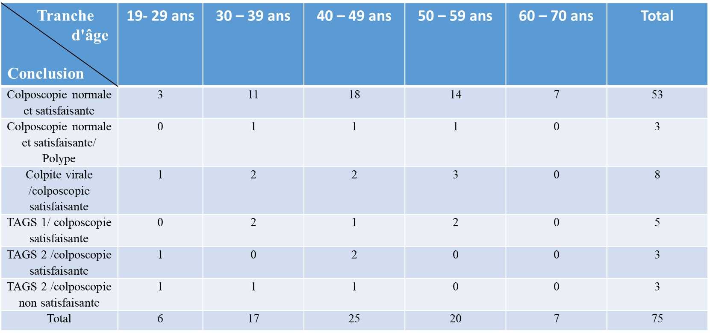
RESULTATS

Slide 11
COMMENTAIRES
Ces résultats sont inférieurs à ceux de AIDARA au CHU le DANTEC en 2018:
45,1% de colposcopies normales et satisfaisantes
54,9% de colposcopies non satisfaisantes (TAGS 1: 22,2%; TAGS2 11,1% )

Slide 12
COMMENTAIRES
Au Maroc, l’étude de l’apport de colposcopie dans le diagnostic du cancer du col à la maternité de SOUSSI à Rabat était revenu:
29.08% de colposcopie normale
70.1% de pathologie (TAG1 19,26%; TAG2 16,82
Ceci peut s’expliquer par notre mode de sélection qui était basé sur la seule base d’un test viral HPV positif

Slide 13
CONCLUSION
Candidat idéal au dépistage
IVA méthode adaptée dans les pays en développement
Principe see and treat » /pertes de vues

Slide 14
MERCI DE VOTRE ATTENTION

